Slide 1

Datenmanagement STL – Kap. 2 b Normalisierung
Prof. Dr. Markus Grüne

Slide 2
Lernziele
Sie erlernen den Begriff "funktionale Abhängigkeit"
Sie kennen unterschiedliche Qualitätsstufen von Relationalen Datenbanken, die sogenannten "Normalformen"
Sie sind in der Lage, Normalformen zu erklären und anzuwenden.

Slide 3
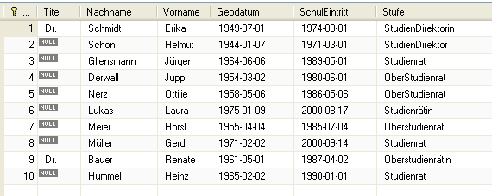
Relation
Eine relationale Datenbank ist eine Sammlung von Relationen, die als Tabellen dargestellt werden.
Im Sinne der konzeptuellen Modellierung werden Entitäten und (fast alle) Beziehungen in Tabellen (als Relationen) dargestellt.
Die Spalten (Columns) der Tabelle bezeichnen die Attribute der Relation. Die Zeilen (Rows) heißen auch Datensätze oder Einträge.
Relation "Lehrer"

Slide 4
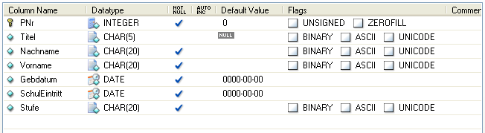
Relation
Eine Relation besitzt
Einen Namen
Zeilen (Tupel)
Attribute mit Domänen (Wertebereich) und jeweils einem Namen
Werte können auch
NULL sein.

Slide 5
Relation – formale Definition
A₁,…,A_{n} seien Attribute (Spaltenüberschriften) mit den Domänen (Datentypen) D_{i}=dom(A_{i}).
R(A₁,…,A_{n} ) ⊆ D₁ × D₂ × … × D_{n} ist eine Relation vom Grad n.
Ein Tupel aus R hat dann die Form (r₁,…,r_{n}) ∈ R mit r_{i}∈D_{i}.
Eine Relation ist demnach eine (unechte) Teilmenge des kartesischen Produkts der Domänen der Attribute.
Beispiel: Relation Lehrer der Schuldatenbank
Lehrer ⊆ tinyint × nvarchar(50) × nvarchar(50) × nvarchar(50) × date × date × nvarchar(50)
(1,“Dr.“, “Schmidt“,…,“Studiendirektorin“) ∈ Lehrer ⬌
(1,“Dr.“, “Schmidt“,…,“Studiendirektorin“) ∈ tinyint × nvarchar(50) × nvarchar(50) × nvarchar(50) × date × date × nvarchar(50)

Slide 6
Schlüsselkandidat
Ein Attribut oder eine Kombination von Attributen, die ein Tupel einer Relation eindeutig identifiziert heißt Schlüsselkandidat.
Ein Schlüsselkandidat ist „minimal“, d.h. durch Entfernen eines Attributs geht die Schlüsseleigenschaft verloren.
Ein Schlüsselkandidat erhält die Rolle des Primärschlüssels.
Es kann mehrere Schlüsselkandidaten für eine Relation geben!

Slide 7
Primärschlüssel
Jede Relation besitzt genau einen Primärschlüssel.
Der Primärschlüssel
erlaubt es, ein Tupel der Relation eindeutig zu identifizieren.
wird definiert, indem ein Schlüsselkandidat zum Primärschlüssel erklärt wird oder indem ein neues Attribut speziell für diesen Zweck der Relation hinzugefügt wird.
darf keine NULL-Werte enthalten.
kann auch aus mehreren Attributen bestehen.

Slide 8
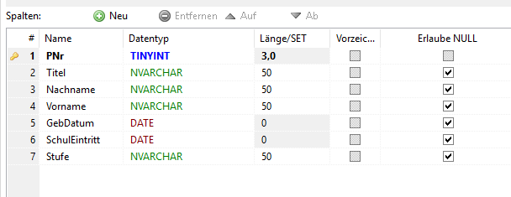
Primärschlüssel
Der Primärschlüssel der folgenden Relation ist durch das Schlüsselsymbol markiert.
Da es sich um den Schlüssel handelt, darf dieser nicht „NULL“ sein.

Slide 9
Anomalien / Defekte
Sind Zustände, die wir in einer Tabelle vermeiden wollen.
Diese entstehen dadurch, dass Tabellen nicht ausreichend "normalisiert" sind.
Anomalien entstehen z.B. durch redundante Daten in Datensätzen / Tupeln.
Das Ziel ist es, Tabellen möglichst so zu gestalten, dass jede Tabelle nur eine Art von Objekt enthält. Z.B. nur den Kunden, nicht jedoch dessen Konto-Informationen.
Wir unterscheiden Einfüge-, Lösch- und Änderungsanomalien.

Slide 10
Funktionale Abhängigkeit
Aufgabe: Zeichnen Sie einen Graphen für folgende mathematische Funktion: f(x) = x²
Sie wissen, dass Sie für ein x immer dasselbe y = f(x) erhalten.
Es gibt jedoch auch gleiche f(x) bei unterschiedlichen x-Werten. Z.B. f(x) = 4 für x = -2 und x = 2
Es ist also möglich von x auf f(x) zu schließen.
Wenn Sie Polizist:in wären, könnten Sie anhand der Personalausweisnummer einer Person deren Namen bestimmen. Für zwei unterschiedliche Nummer kann aber auch derselbe Name erscheinen.

Slide 11
Funktionale Abhängigkeit
Im Falle von Tabellen / Relationen liegt uns keine mathematische Funktion vor. Die funktionale Abhängigkeit ist analog zur Personalausweisnummer der vorherigen Folie zu interpretieren.
Eine funktionale Abhängigkeit gilt dann, wenn Sie aus einem Werte-Tupel oder einem einzigen Wert auf ein Wert-Tupel oder einen einzigen Wert schließen können.
Also: x → y - aus x folgt y; y ist funktional abhängig von x

Slide 12
Funktionale Abhängigkeit - formal
R(A₁,…,A_{n} ) sei eine Relation sowie X und Y Teilmengen der Attributmenge {A₁,…,A_{n}}.
Falls aus der Gleichheit der Tupel in X stets die Gleichheit der Tupel in Y folgt, so heißen X und Y funktional abhängig (X→Y).
Umgangssprachlich: Man wählt eine Menge von Attributen X und eine Menge von Attributen Y. Wenn ich nun zwei beliebige Tupel aus R auswähle und diese sind in den in X ausgewählten Attributen gleich, dann folgt, dass sie auch in den Attributen aus Y gleich sind!
Anders ausgedrückt: Wenn ich in einem Tupel die Attribute aus X kenne, sind die Attribute aus Y dieses Tupels festgelegt.

Slide 13
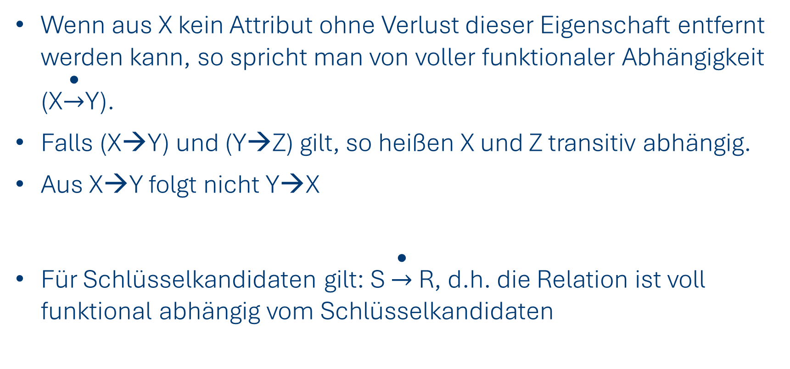
Volle funktionale Abhängigkeit
Wenn aus X kein Attribut ohne Verlust dieser Eigenschaft entfernt werden kann, so spricht man von voller funktionaler Abhängigkeit (X$\underset{→}{\text{•}}$Y).
Falls (X→Y) und (Y→Z) gilt, so heißen X und Z transitiv abhängig.
Aus X→Y folgt nicht Y→X
Für Schlüsselkandidaten gilt: S $\underset{→}{\text{•}}$ R, d.h. die Relation ist voll funktional abhängig vom Schlüsselkandidaten

Slide 14
Erste Normalform (1NF)
Eine Relation ist in erster Normalform, wenn gilt…
Alle Attribute sind atomar (können nicht mehr aufgeteilt werden).
Keine zusammengesetzten Attribute wie Name, bestehend aus Vor- und Nachname
Keine mehrwertigen Attribute, z.B. mehrere Mailadressen oder mehrere Abschlüsse.
Die Relation hat einen eindeutigen Schlüssel.

Slide 15
Zweite Normalform (2NF)
Eine Relation ist in zweiter Normalform, wenn gilt…
Alle Nichtschlüsselattribute sind vom kompletten Schlüssel abhängig. D.h. es gibt keine Nichtschlüsselattribute, die nur von einem Teil eines zusammengesetzten Schlüssels abhängen.
Achtung: ein Schlüsselattribut (SA) ist ein Attribut, das in irgendeinem Schlüsselkandidaten vorkommt.
Ein Nichtschlüsselattribut (NSA) ist ein Attribut, das in keinem der Schlüsselkandidaten vorkommt.

Slide 16
Dritte Normalform (3NF)
Eine Relation ist in dritter Normalform, wenn gilt …
Alle Nichtschlüsselattribute hängen unmittelbar / direkt vom Schlüssel ab.
Anders ausgedrückt: es gibt kein Nichtschlüsselattribut, das von einem anderen Nichtschlüsselattribut abhängt.
Es gibt keine transitiven funktionalen Abhängigkeiten zwischen Schlüssel und Nichtschlüsselattributen der Form:
S → NSA1 → NSA2

Slide 17
Zusammenfassung
Das Ziel der Normalisierung ist es, dass Tabellen qualitativ hochwertig und redundanzfrei gestaltet werden.
Es gibt in diesem Sinne unterschiedliche Grade der Normalisierung (1NF, 2NF, 3NF). Diese entsprechen in etwa den Qualitätsstufen.
Für die Anwendung der Normalisierung ist ein Verständnis der funktionalen Abhängigkeiten notwendig.
Sie sind nun in der Lage, eigene Tabellen / Relationen zu entwerfen, die der dritten Normalform genügen.

